Slide 1
AI forordningens krav til AI-færdigheder
v/ Jesper Løffler Nielsen, Focus Advokater

Slide 2

Dagsorden
AI er komplekst – både teknisk, juridisk og organisatorisk
Introduktion til AI-forordningen
Deep dive i artikel 4 og kravet om AI-færdigheder
Afrunding og anbefalinger

Slide 3

Dagens webinar handler om overblik

Slide 4
Ai er komplekst!

Slide 5
AI fra et juridisk perspektiv
Teknisk kompleksitet
Juridisk kompleksitet
+ løbende udvikling af teknologi og retskildebillede…
Blockchain
AI
Online platforme
Teknisk kompleksitet
Software
IoT
Data
Juridisk kompleksitet

Slide 6
Danske AI-signaturprojekter
Erfaringer fra 40 danske projekter på tværs af kommune, region og stat (18 er fortsat i gang)
Temperaturmåling 2021:
”Jura: Den største oplevede udfordring vedrører usikkerhed om fortolkning af GDPR.”
Erfaringsopsamling 2022:
“Projekternes største udfordringer opleves i forbindelse med data, infrastruktur og jura i tråd med temperaturmålingens konklusioner.”
Erfaringsopsamling/evaluering 2024:
”Juridisk fortolkning og manglende klarhed om hjemler har været den næsthyppigste udfordring blandt AI-signaturprojekterne…”

Slide 7
Vi er alle på en modenhedsrejse
Det vil tage en årrække inden vi alle kommer helt på omgangshøjde, ligesom vi så det med:
Databeskyttelse (GDPR)
Cybersikkerhed

Slide 8
AI forordningen

Slide 9
AI Act / AI forordningen
AI-forordningen, som regulerer ansvarlig brug af kunstig intelligens i Europa, er den første lovgivning i verden på dette område.
Relevant for mange – men stor forskel på, hvem der skal vide hvad.
Overskrifter
Vedtaget sommer 2024, og herefter trinvis ikrafttræden fra februar 2025 og frem.
113 artikler og 13 bilag
Krav afhænger af risiko – særligt tunge krav til højrisiko AI samt udbydere af AI modeller til generel brug (ChatGPT mv)
Forpligtelser for både leverandører (”udbyder”) og kunder (”idriftsætter”)
Håndhævelse nationalt (Digitaliseringsstyrelsen, Datatilsynet mfl.) og på EU-plan (”European AI Board” og ”AI Office”)
Notes:
AI Act. art. 3(1) + Annex 1

Slide 10
Overblik over forordningens forpligtelser
Forpligtelse | Artikler | Uddybning | Pligtsubjekter | Ikrafttræden
AI-færdigheder (literacy) | 4 | Overblik over AI-systemer, målrettet uddannelse i risici og AI Act, risikovurderinger mv | Udbydere og idriftsættere | 2. februar 2025
Forbudte AI-praksisser | 5 | Hvis brugen af AI falder indenfor de oplistede cases, er det forbudt | Udbydere og idriftsættere | 2. februar 2025
Højrisiko | 6-49 | Efterlevelse af materielle krav til AI-systemet (art. 9-15), kvalitetsstyring (art. 17) samt udarbejdelse af relevant dokumentation mv (art. 16-50) | Udbydere og idriftsættere - flest forpligtelser på udbydere | 2. august 2026 (dog 2027 fsva. Annex I)
Gennemsigtighed | 50 | Der skal fremgå klart, når en bruger interagere med AI | Udbydere og idriftsættere | 2. august 2026
AI-modeller til generel brug | 51-56 | Skærpede krav til udbydere af AI-modeller til generel brug (GPT 4.0 mv) | Udbydere af de helt store modeller (OpenAI, Google, Meta mv) | 2. August 2025
Notes:
AI Act. art. 3(1) + Annex 1

Slide 11
Overlap og samspil med anden regulering
AI Act
Regler om erstatnings-ansvar
Ophavsret
Internationale regler
Produkt-sikkerhed
Regulering af dataadgang og -deling
Sektor lovgivning
GDPR
Cyber-sikkerhed (NIS2 mv)

Slide 12
Mere viden om AI forordningen
Focus Advokater har lavet en to-siders pjece, som giver et samlet overblik over relevant viden om AI-forordningen inklusive links til relevante vejledninger, artikler, webinarer mv.
Pjecen kan downloades gratis via dette link:
Digital regulering - Focus Advokater
Notes:
AI Act. art. 3(1) + Annex 1

Slide 13
Deep dive: AI færdigheder

Slide 14
Overblik over forordningens forpligtelser
Forpligtelse | Artikler | Uddybning | Pligtsubjekter | Ikrafttræden
AI-færdigheder (literacy) | 4 | Overblik over AI-systemer, målrettet uddannelse i risici og AI Act, risikovurderinger mv | ”Providers” og ”deployers” | 2. februar 2025
Forbudte AI-praksisser | 5 | Hvis brugen af AI falder indenfor de oplistede cases, er det forbudt | Alle (der bruger AI) | 2. februar 2025
Højrisiko | 6-49 | Klassificering af systemer/cases (art. 6 + bilag I og III), efterlevelse af materielle krav til systemet (art. 9-15), kvalitetsstyring (art. 17) samt udarbejdelse af relevant dokumentation mv (art. 16-50) | ”Providers” og ”deployers” - flest forpligtelser på ”providers” | 2. august 2026 (dog 2027 fsva. Annex I)
Gennemsigtighed | 50 | Der skal fremgå klart, når en bruger interagere med AI | ”Providers” og ”deployers” | 2. august 2026
Krav til GPAI-modeller (AI-systemer til almen brug) | 51-56 | Skærpede krav til udbydere af AI-modeller til generel brug (GPT 4.0 mv) | ”Providers” af de helt store modeller (OpenAI, Google, Meta mv) | 2. August 2025
Notes:
AI Act. art. 3(1) + Annex 1

Slide 15
AI Act art. 4 – ”AI færdigheder”
”Udbydere og idriftsættere af AI-systemer træffer foranstaltninger til i videst muligt omfang at sikre et tilstrækkeligt niveau af AI-færdigheder hos deres personale og andre personer, der er involveret i drift og anvendelse af AI-systemer på deres vegne, og tager herved hensyn til disse personers tekniske viden, erfaring og uddannelse og den kontekst, hvori AI-systemerne skal anvendes, og de personer eller grupper af personer, som AI-systemerne skal anvendes på.”
Konkretisering af kravet:
Kommissionens FAQ fra maj 2025 (link)
Et ”inspirationskatalog” publiceret af EU-Kommissionen (link)
Specifikation fra Dansk Standard (link)
Notes:
AI Act. art. 3(1) + Annex 1

Slide 16
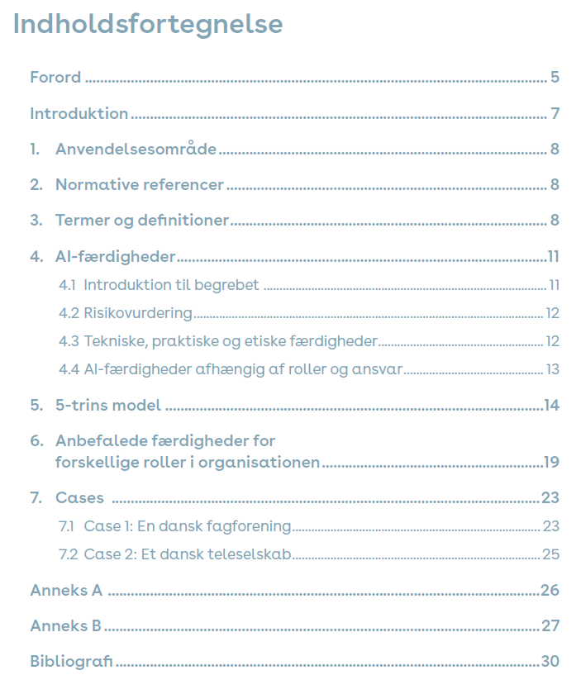
DS/PAS 2500 – 4:2025
”I specifikationen sætter vi fokus på kravene til AI-færdigheder, der har sit udspring i kapitel 4 i AI-forordningen… Specifikationen er ikke henvendt til udbydere eller udviklere af AI-systemer.
Specifikationen bygger på retningslinjer fra Europa-Kommissionen og Digitaliseringsstyrelsen for fortolkning af artikel 4 (se anneks A for flere detaljer). Den vejleder virksomheder og organisationer i at komme godt fra start, men sikrer ikke fuld overholdelse af artikel 4...”
DS/PAS 2500-4:2025 « AI-færdigheder » - Dansk Standard
Notes:
AI Act. art. 3(1) + Annex 1

Slide 17
Kommissionens Q&A fra maj 2025 – Uddrag:
“What should be the minimum content to consider for an AI literacy programme complying with article 4 of the AI Act?
The AI Office will not impose strict requirements regarding Article 4 of the AI Act and its “sufficient level of AI literacy”. On the contrary, it considers necessary a certain degree of flexibility, considering the broad topic of AI literacy and the fast-evolving technology that AI is.
Yet, as a minimum, to comply with Article 4 of the AI Act, providers and deployers of AI systems should:
a) Ensure a general understanding of AI within their organisation: What is AI? How does it work? What AI is used in our organisation? What are its opportunities and dangers?
b) Consider the role of their organisation (provider or deployer of AI systems): Is my organisation developing AI systems or just using AI systems developed by another organisation?
c) Consider the risk of the AI systems provided or deployed…
d) Concretely build their AI literacy actions on the preceding analysis, considering differences in technical knowledge, experience, education and training of the staff and other persons…
Considerations a, b, c, and d include legal and ethical aspects. Therefore, connections to the EU AI regulation (i.e., understanding of the AI Act) and to principles of ethics and governance are encouraged.”
Notes:
AI Act. art. 3(1) + Annex 1

Slide 18
Kommissionens Q&A fra maj 2025 – Uddrag:
“Does the Commission already have a plan to put in place Article 4 of the AI Act in terms of its own employees?
The AI@EC Communication already identified as operational action to Develop a policy to build and maintain an AI-skilled workforce. The European Commissions has already implemented several measures for its staff regarding AI literacy:
The creation of internal AI specific web portal as one-stop shop accessible to all staff to the AI related content – AI guidelines, AI training resources, events, and news.
Definition on the Commission training platform of AI learning packages, oriented to different targets – generalist, managers, and developers (specialist). These packages contain a curated list of relevant trainings, categorising then on essential, highly recommended and recommended. Additional trainings and recording of webinars are available also in the platform.
AI tools trainings - Specific section in the AI portal list the AI tools, available to all staff has been created that includes the relevant learning resources for each tool. There are periodic Q&A sessions on using AI in your daily work.
An AI community of practice exists where any person can do questions related to AI and interact with AI experts.”
Notes:
AI Act. art. 3(1) + Annex 1

Slide 19
Andre interessante elementer fra Kommissionens Q&A
When will the enforcement start? Is a company already late/at risk if it has not yet an established AI literacy initiative?
Article 4 of the AI Act entered into application on 2 February 2025, therefore the obligation to take measures to ensure AI literacy of their staff already applies. The supervision and enforcement rules apply from 3 August 2026 onwards.
Does a company, whose employees are using ChatGPT for, e.g., writing advertisement text or translating text, need to comply with the AI literacy requirement of Article 4 of the AI Act?
Yes, they should be informed about the specific risks, for example hallucination
How do organisations have to document their actions to comply with article 4 of the AI Act and the best effort provisions in it? Do they need specific certificates?
There is no need for a certificate. Organisations can keep an internal record of trainings and/or other guiding initiatives.

Slide 20
Hvilke risici?
Krav om AI-færdigheder har bl.a.til formål at minimere risici/skader relateret til:
Sundhed
Sikkerhed, inkl. cybersikkerhed
Grundlæggende rettigheder som defineret i EU’s charter
Manglende overholdelse af krav i AI Act eller anden regulering
Notes:
AI Act. art. 3(1) + Annex 1

Slide 21
Hvilke risici?
Konkrete eksempler på risici
Hallucinationer
Målrettede hackerangreb, fx ”Model Inversion Attacks”
Utilsigtet deling af fortrolige oplysninger fx forretningshemmeligheder
Krænkelse af andres rettigheder, fx ophavsret til billeder eller lyd
Overtrædelse af anden lovgivning, fx GDPR eller forvaltningsregler
Notes:
AI Act. art. 3(1) + Annex 1

Slide 22
Afrunding og anbefalinger

Slide 23
Opsamling
Kravet om AI-færdigheder handler både om muligheder og trusler/risici.
Dokumentation for efterlevelse af kravet om AI-færdigheder, eller mangel på samme, vil kunne blive relevant i tilfælde af en sag om ansvar relateret til en AI-løsning (bøder, erstatningsansvar mv).
Artikel 4 er bl.a. sat ind for sikre, at man ved indkøb, udvikling og brug af AI-løsninger tænker relevante juridiske og etiske aspekter ind, herunder kravene i resten af AI Act.
Der er stor forskel på, hvem der skal vide hvad. Jo større organisation, jo større krav til omfang og målretning af AI-færdighedsprogrammet (se næste slides).
Notes:
AI Act. art. 3(1) + Annex 1

Slide 24
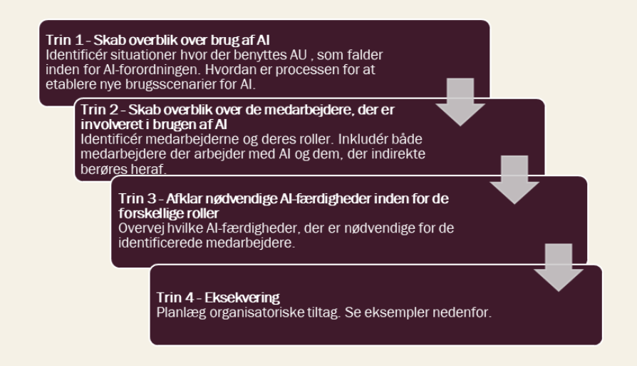
4 trin (ifølge DIGST)
3.2. Eksempler på typer af organisatoriske tiltag, for at sikre AI-færdigheder:
E-læringskurser for medarbejdere og ledere, der målretter forskellige typer af færdigheder og niveauer
Lokale AI-fagfællesskaber
AI-færdighedsambassadører inden for organisationer
E-mails, nyhedsbreve og anden skriftlig kommunikation om AI-færdigheder
Awarenesskampagner
Kilde: https://digst.dk/tilsyn/ai-forordningen/reglerne-i-ai-forordningen/ai-faerdigheder/#accordion-3-inspiration-og-eksempler

Slide 25
Teknisk og juridisk viden
Teknisk viden
Fx om konkrete løsninger, usecases, integration til øvrige IT-systemer, bagvedliggende modeller, datagrundlag, cybersikkerhed, potentielle bias mv.
Juridisk viden
Fx om AI Act, GDPR, sektorregulering, relevante standarder, officielle vejledninger, kontraktmæssige krav mv
Brobygning
Vi skal, også i relation til AI, væk fra silo-tilgangen!
AI-udviklere
“AI officer”
IT-afdeling
Teknisk viden
AI-indkøbere
Compliance
Intern jurist / ekstern juridisk rådgiver
Ledelse
AI-brugere
Juridisk viden

Slide 26
Teknisk og juridisk viden (eksempel!)
Stilling | Ansvar (eksempler) | Behov for viden
Ledelsen | Overordnet ansvar for risikostyring inkl. overholde lovgivning | Overordnet viden om muligheder, trusler og regulering + organisatorisk forankring
AI-udviklere (internt) | ”Compliance by Design” = Sikre at løsningen fra start lever op til relevante lovkrav | Primært teknisk, men også forståelse for konkrete lovkrav (GDPR, AI Act mv) + tilhørende standarder, vejledninger mv
Indkøber af AI systemer | Forstå forretningsmæssigt behov. Sikre relevante kontraktmæssige krav. | Konkret viden om den konkrete AI-løsning + relevante lovkrav
Bruger af AI systemer (kan også være eksterne!) | Ansvarlig brug af AI-løsninger, herunder overholde retningslinjer mv | Konkret retningslinjer for brug (afhænger af usecase!)
IT / cybersikkerhed | Afdække samspil med organisationens generelle IT-miljø og drift, herunder politikker for cybersikkerhed | Overblik over AI-løsninger i brug + viden om AI-specifikke risici
Intern jurist / ekstern juridisk rådgiver | Afklaring af juridiske spørgsmål, fx overblik over relevante lovkrav, samspil mellem regelsæt, vurdering af konkret usecase mv | Primært juridisk, men også behov for en vis teknisk forståelse
Compliance | Tænke AI-governance ind i organisationens eksisterende governance-framework samt sikre løbende opfølgning og dokumentation, herunder for menneskeligt tilsyn | Behov for en vis teknisk og juridisk forståelse
”AI officer” | En stilling som bliver stadigt mere udbredt internationalt. Overordnet ansvar for strategi, drift og lovlighed af AI-løsninger. | Behov for ekspertviden ift. det tekniske, og også dyb viden om jura
Notes:
AI Act. art. 3(1) + Annex 1

Slide 27


Spørgsmål

Slide 28
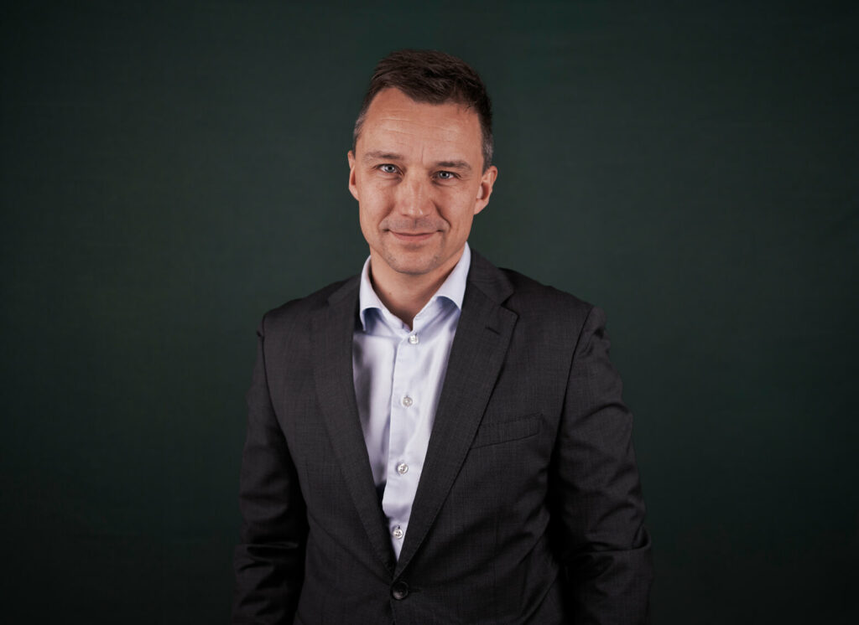

Om oplægsholderen
Jesper Løffler Nielsen
Associeret partner, advokat, ph.d. v. Focus Advokater P/S
Profil
Certificeret IT-advokat og associeret partner hos Focus Advokater P/S
Leder af Tech Teamet – specialister i digital regulering
Forskning og undervisning
Erhvervs-PhD i IT-ret (2013 – 2016)
Ekstern lektor i IT-ret, Persondataret mv. (2010 -)
Underviser på IT Vest’s Master IT-fagpakke:
”Cybersikkerhed, Privacy og Regulering”
Andet
Bestyrelsesmedlem i Danske IT-Advokater
Netværksleder for Technology Denmarks netværk: ”Innovation & Compliance”
Udpeget til EDPB ”Pool of Experts” ift. digitale teknologier
Medlem af Dansk Standards AI-udvalg
LinkedIn
Kontakt: E-mail: jln@focus-advokater.dk

Slide 29
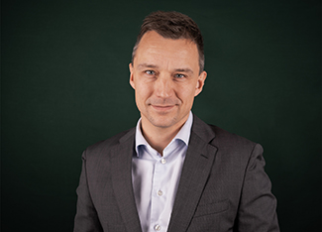
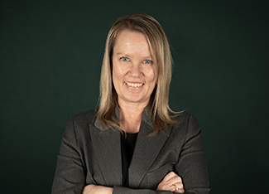



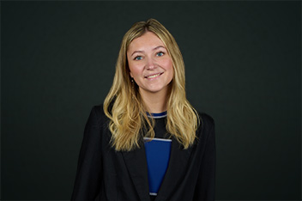
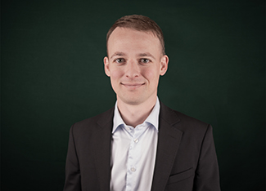

Tech-teamet
Jesper Løffler Nielsen
Certificeret IT-advokat og associeret partner
Primær ekspertise:
Moderne teknologier såsom software, cloud, IoT, robotter, droner og AI
Gældende og kommende regler i digitale teknologier og data og samspillet mellem dem
Rikke Graff Merkel
Cand.jur., specialist i GDPR og markedsføringsret
Primær ekspertise:
Operationel GDPR-compliance, bl.a. udarbejdelse af lovpligtige GDPR-dokumenter
Ledelses-forankring
Sofie Vanggaard
Trainee
Primær ekspertise:
GDPR compliance
Informationssøgning
Internt ansvarlig for litteratur
og nyhedsformidling
Stefan Juvald Stade
Tech- og persondata-koordinator
Primær ekspertise:
GDPR og intern compliance
Software-understøttelse af compliance-opgaver
Jesper Krag
Advokat
Primær ekspertise:
GDPR, herunder håndtering af databrud, data-behandleraftaler, og DPO
Cybersikkerhed, herunder NIS2
Cloudkontrakter
Simone Lind Hansen
Trainee
Primær ekspertise:
GDPR
Markedsføringsret
Mikkel Orthmann Grønbech
Advokat
Primær ekspertise:
IT-kontrakter i form af udviklings-, service-, og forhandleraftaler
Aftaler i relation til maskiner, robotter, droner, IoT, mv.
Maria-Louise F. Pedersen
Advokatfuldmægtig
Primær ekspertise:
GDPR
Markedsføringsret
Adtech
Sociale medier

